Slide 2
FINALISTAS

Slide 3
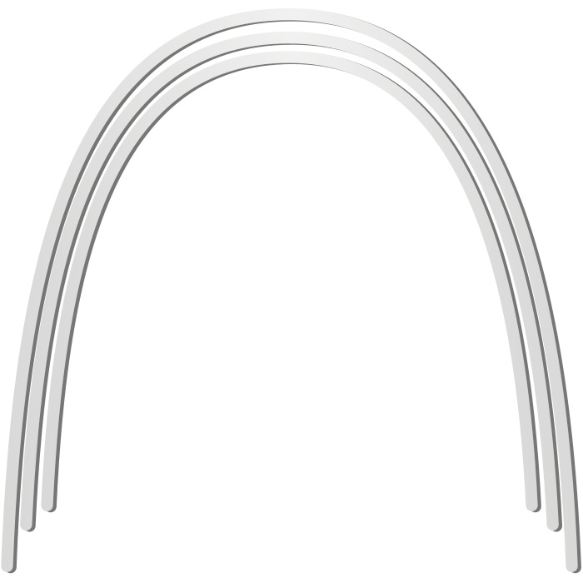
FINALISTA 2017
ADITEK: Arcos BioSlide - Arcos com cobertura iônica com redução de 30% do atrito na interface. Promove uma movimentação mais eficiente com maior conforto ao paciente.

Slide 4
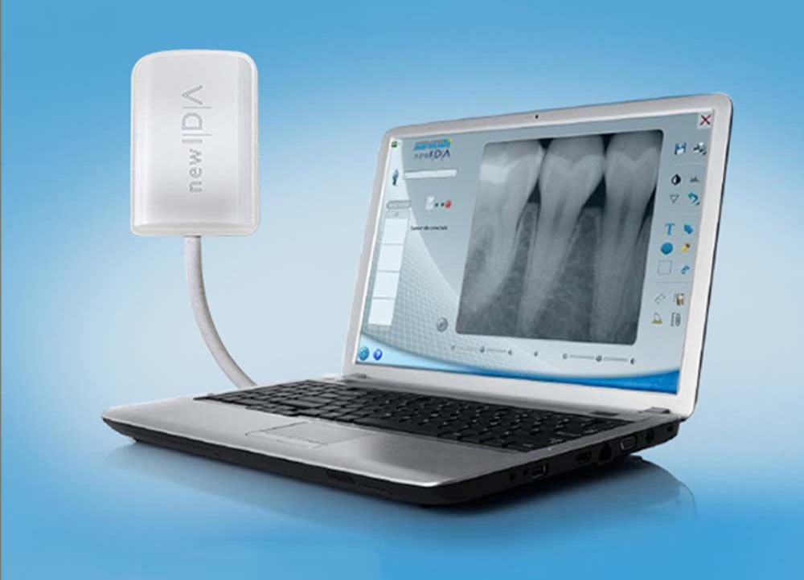
FINALISTA 2017
DABI ATLANTE: Sensor Intra Oral New IDA – O sensor intraoral New Ida conecta seu consultório ao futuro, otimizando os processos de captura de radiografias intraorais e gerenciando com total eficiência as imagens de seus pacientes.

Slide 5
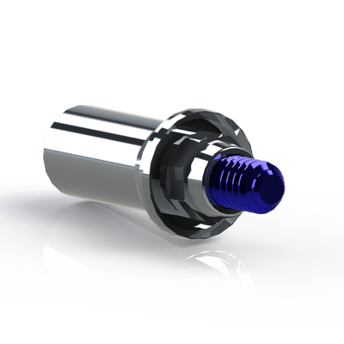
FINALISTA 2017
HEALTECH: LockFit® Micro Mill® - Pela redução dos custos de manufatura dos unitários metalocerâmicos, o LockFit® Micro Mill® pode popularizar o acesso desse tipo de prótese à população.

Slide 6
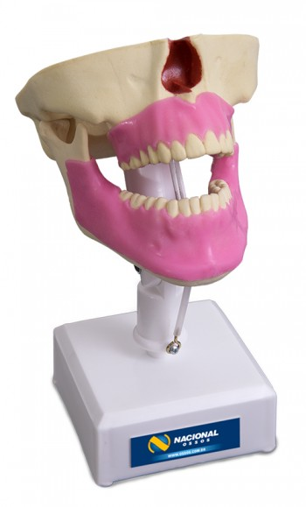
FINALISTA 2017
NACIONAL OSSOS: Manequim Pré Molar com 3o Molar incluso e Gengiva - A inserção de ossos artificiais em universidades e cursos de especializações contribui para diminuição de cadáveres utilizados em aulas práticas gerando a redução de contaminações em alunos e profissionais.

Slide 7
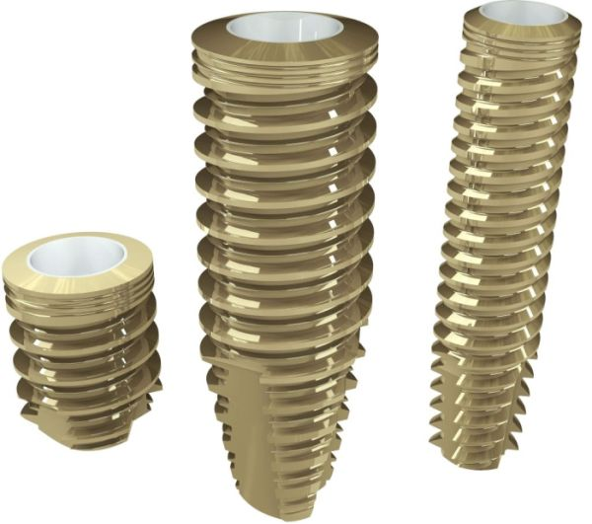
FINALISTA 2017
SIN (SISTEMA DE IMPLANTE NACIONAL): Sistema de Implantes Unitite Hanano - Primeiro implante osseointegrável odontológico desenvolvido com nanotecnologia de superfície e câmaras de cicatrização produzido no Brasil.

